Slide 1
সবাইকে স্বাগতম

Slide 2
পরিচিতি
সালমা হাসেম
সহকারি শিক্ষক
তেঁতুলিয়া উচ্চ বিদ্যালয়
গফরগাঁও ময়মনসিংহ।
শ্রেণিঃ নবম-দশম
বিষয়ঃ পৌরনীতি ও নাগরিকতা
অধ্যায়ঃ প্রথম
তারিখঃ ২৯ -০৬-২০২১
সময়ঃ ৫০ মিনিট

Slide 3
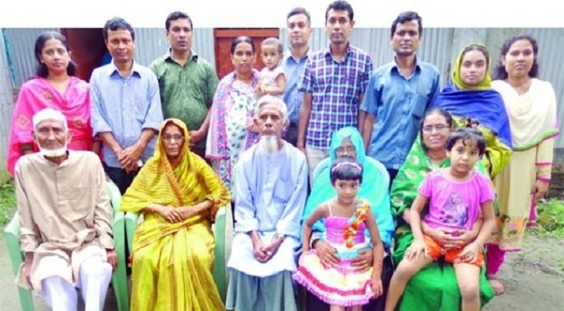
এগুলো কিসের ছবি
এদের একসঙ্গে থাকাকে আমরা কি বলতে পারি ?

Slide 4
আজকের পাঠ
পরিবার

Slide 5
শিখনফল
১। পরিবার কাকে বলে বলতে পারবে।
২। পরিবারের প্রকারভেদ বলতে ও বর্ননা করতে পারবে।
৩।পরিবারের কার্যাবলীর বর্ণনা করতে পারবে।

Slide 6
পরিবার
সমাজ স্বীকৃত বিবাহবন্ধনে আবদ্ধ হয়ে স্বামী-স্ত্রীর একত্রে বসবাস করাকে পরিবার বলে ।অর্থাৎ বৈবাহিক সম্পর্কের ভিত্তিতে এক বা একাধিক পুরুষ ও মহিলা,তাদের সন্তানাদি,পিতামাতি এবং অন্যান্য পরিজন নিয়ে যে সংগঠন গড়ে উঠে তাকে পরিবার বলে।তবে সুধু একজন মহিলা বা একজন পুরুষকে পরিবার বলা যায় না। মূলত পরিবার হলো স্নেহ,মায়া,মমতা,ভালোবাসার বন্ধনে আবদ্ধ হয়ে গঠিত ক্ষুদ্র সামাজিক প্রতিষ্ঠান ।

Slide 7
ম্যাকাইভারের মতে, সন্তান জন্মদান ও লালন পালনের জন্য সংগঠিত ক্ষদ্র বর্গকে পরিবার বলে ।

Slide 8
পরিবারের শ্রেনীবিভাগঃ
কতগুলো নীতির ভিত্তিতে পরিবারের শ্রেনিবিভাগ করা যায়। যেমন-
১। বংশ গণনা ও নেতৃত্ব
২। পারিবারি কাঠামো
৩। বৈবাহিক সূত্র
*

Slide 9
*বংশ গণনা ও নেতৃত্বঃ এ নীতির ভিত্তিতে পরিবার দুই ভাগে ভাগ করা যায়।যথা পিতৃতান্ত্রিক ও মাতৃতান্ত্রিক পরিবার।
*পারিবারিক কাঠামো: পারিবারিক কাঠামোর ভিত্তিতে ও পরিবার দুই ধরনের। যথাঃএকক পরিবার ও যৌথ পরিবার।
*বৈবাহিক সূত্রঃ এ নীতির উপর ভিত্তি করে পরিবার তিন ধরনের লক্ষ্য করা যায়। যথাঃ একপত্নিক,বহুপত্নিক ও বহুপতি পরিবার।

Slide 10
একক কাজ
নিচের ছকটি পূরন করোঃ
নীতি/ভিত্তি | পরিবারের নাম
১।বংশ গণনা ও নেতৃত্বের ভিত্তিতে | ১। ২।
২।আকার বা কাঠামোর ভিত্তিতে | ১। ২।
৩।বৈবাহিক সূত্রে | ১। ২। ৩।

Slide 11
পরিবারের কার্যাবলীঃ
পরিবার সাধারণত যেসব কাজ সম্পাদন করে সেগুলো নিম্ন্রুপ-
১। জৈবিক কাজঃ সন্তান জন্মদান ও লালন-পালন করা পরিবারের অন্যতম কাজ।পরিবারের এ ধরনের কাজকে জৈবিক কাজ বলে।
২। শিক্ষামূলক কাজঃ মা-বাবা, ভাই-বোন ও পরিবারের অন্যান্য সদস্যদের পারস্পারিক সহায়তা ,সত্তা,শিষ্টাচার,উদারতা ইত্যাদি হলো শিক্ষামূলক কাজ।
বিনোদন মূলক কাজ।

Slide 12
৩। অর্থনৈতিক কাজঃ পরিবারের সদস্যদের খাদ্য,বস্ত্র,বাসস্থান,শিক্ষা ,চিকিৎসা প্রভৃতি পূরন হলো অর্থনৈতিক কাজ।
৪। রাজনৈতিক কাজঃ পারিবারিক শিক্ষা ও নিয়ম মেনে চলার মাধ্যমে পরিবারেই শিশুর রাজনৈতিক শিক্ষা শুরু হয়।
৫। মনস্তাত্ত্বিক কাজঃc পরিবারের মায়া –মমতা,স্নেহ- ভালোবাসা দিয়ে পরিবারের সদস্যদের মানসিক চাহিদা পূরণ করে।
৬। বিনোদন মূলক কাজঃ পরিবারের সদস্যসের সাথে গল্প –গুজব ,হাসি ঠাট্টা,গান-বাজনা,টিভি দেখা,বিভিন্ন যায়গায় বেড়াতে যাওয়া ইত্যাদি বিনোদন মূলক কাজ।

Slide 13
দলগত কাজ
পরিবারের কাজের ক্ষেত্র | পরিবারের কাজের সংক্ষিপ্ত বিবরণ
১। জৈবিক কাজ
২। শিক্ষামূলক কাজ
৩। অর্থনৈতিক কাজ
৪। রাজনৈতিক কাজ
৫। মনস্তাত্তিক কাজ
৬।বিনোদন মূলক কাজ

Slide 14
বাড়ির কাজ
পরিবারের কার্যাবলীর বিস্তারিত ব্যাখ্যা করো ।

Slide 15
ধন্যবাদ

